Slide 1

PostgreSQLFr.org,
le portail francophone
des services autour de PostgreSQL
● PostgreSQL : Les fonctionnalités ●
Association PostgreSQLFr
http://www.postgreSQLFr.org
Dr. Stéphane SCHILDKNECHT
DBA
Président de PostgreSQLFr

Slide 2

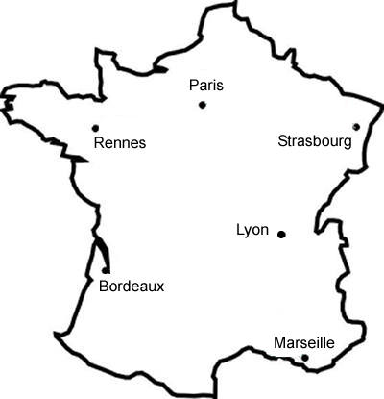




Feuille de route
Rapide historique
PostgreSQL
  Caractéristiques techniques
  Version 8.0
    Apports
    Améliorations
  Version 8.1
    Apports
    Améliorations
Les projets satellites
  Réplication
  Haute-disponibilité
  Interfaces graphiques
Questions

Slide 3
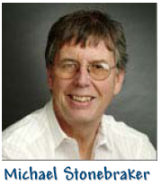
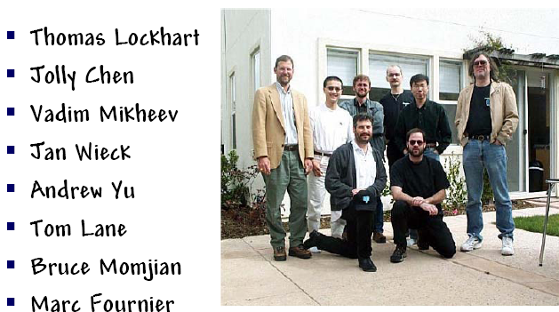
Rapide historique
1977-1985 : Ingres
1986-1994 : Postgres
1994-1995 : Postgres95
1996- : PostgreSQL

Slide 4
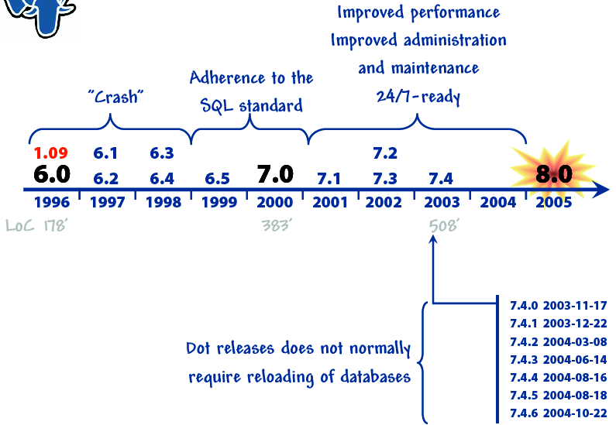
Rapide historique (2)
Sources : Get To Know PostgreSQL (http://tricknology.com/foilware/)

Slide 5

PostgreSQL
Licence BSD
  Libre, ouvert, gratuit
  Redistribuable
  Commercialisable
Facilité de déploiement
  Paquetage RPM, .deb, ...
  Installeur Windows
Prise en main aisée
  Interface « psql »
  Interfaces graphiques
Configuration avancée
Support SQL 2003

Slide 6
PostgreSQL (2)
Extensions utilisateur
  Type de données
  Fonctions, déclencheurs
  Opérateurs
  ...
Gestion des transactions
Gestion des accès concurrents
Gestion des verrous
Communauté
  Support 24/7
  Réactivité
  IRC, listes de diffusion, ...

Slide 7
Les apports de la version 8.0
Portage Windows
Tablespaces (Espaces logiques)
Savepoints (Points de retournement)
PITR (Point In Time Recovery ou
Restauration à un instant donné)

Slide 8

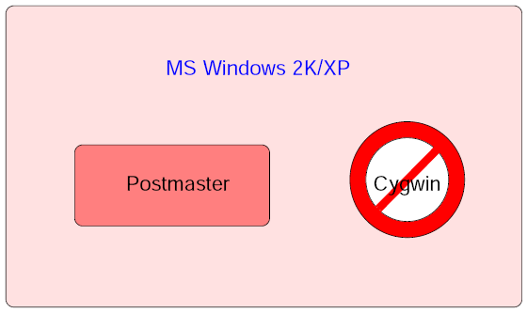
Portage sous Windows
Sources : Bruce Momjan

Slide 9
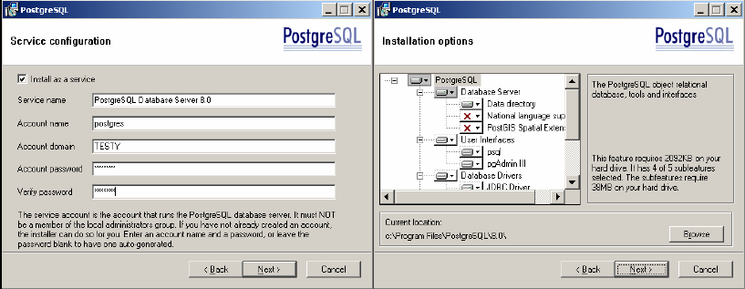
Windows
Interface améliorée

Slide 10
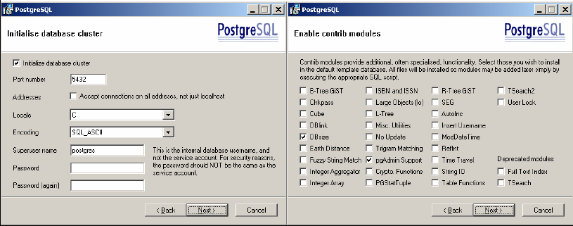
Windows
Sélection des contributions

Slide 11
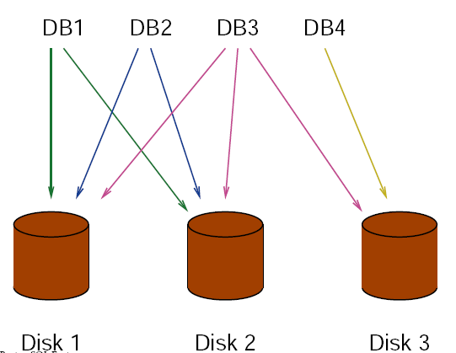
Les espaces logiques
Répartition physique du stockage
Sources : Bruce Momjan

Slide 12
Les espaces logiques
Contrôle de l'espace disque
Facilité d'ajout d'espaces de stockage
CREATE TABLESPACE fastspace LOCATION ’/disk1/pgsql/data’;
CREATE TABLE foo(i int) TABLESPACE fastspace;

Slide 13

Les points de retournement
« Sous-transactions »
$ BEGIN;
$ UPDATE accounts SET balance = balance -100.00 WHERE name = ’Alice’;
$ SAVEPOINT my_savepoint;
$ UPDATE accounts SET balance = balance + 100.00 WHERE name = ’Bob’;
Ah, non ! Créditons plutôt le compte de Charlie
$ ROLLBACK TO my_savepoint;
$ UPDATE accounts SET balance = balance + 100.00 WHERE name = ’Charlie’;
$ COMMIT;
Une transaction

Slide 14
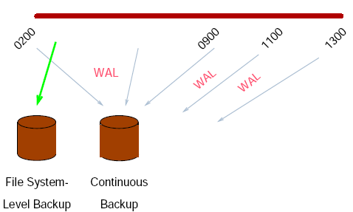
Restauration à un instant donné
Avant la 8.0
  Sauvegarde et restauration totale
  Réplication
PITR
  WAL
  Sauvegarde en continu
  Restauration à un instant précis
Sources : Bruce Momjan

Slide 15
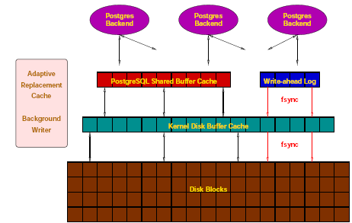
Les améliorations
Shared Buffer, Writer, Checkpoint, Vacuum

Slide 16

Les améliorations
Type de colonne
ALTER [ COLUMN ] column TYPE type [ USING expression ]
$ ALTER TABLE distributors ALTER COLUMN address TYPE varchar(80);

Slide 17
Les améliorations
PL/perl
  Côté serveur
  trigger, fonctions, appels SPI
createlang plperl ma_base
CREATE FUNCTION perl_max( integer, integer) RETURNS integer AS $$
if( $_[0] > $_[1] ){
return $_[0] ;
}
return $_[1] ;
$$ LANGUAGE plperl ;
CREATE TABLE employes(
nom text,
salaire integer,
bonus integer );
CREATE FUNCTION empcomp( employes ) RETURNS integer AS $$
my ($emp) = @_ ;
return $emp->{salaire} + $emp->{bonus};
$$ LANGUAGE plperl;
SELECT nom, empcomp( employes.*), perl_max( salaire, bonus ) FROM employes ;

Slide 18
Les améliorations
Support du CSV avec COPY
test=# COPY pg_class TO stdout WITH CSV DELIMITER ';';
pg_settings;11;16843;1;0;16842;0;0;0;0;0;f;f;v;10;0;0;0;0;0;f;f;t;f;{postgres=arwdRxt/postgres,=rw/postgres}
pg_type;11;71;1;0;1247;0;5;223;0;0;t;f;r;23;0;0;0;0;0;t;f;f;f;{=r/postgres}
pg_attribute;11;75;1;0;1249;0;23;1362;0;0;t;f;r;17;0;0;0;0;0;f;f;f;f;{=r/postgres}
pg_class;11;83;1;0;1259;0;5;180;0;0;t;f;r;25;0;0;0;0;0;t;f;f;f;{=r/postgres}
pg_tablespace;11;90;1;0;1213;1664;1;2;0;0;t;t;r;4;0;0;0;0;0;t;f;f;f;{=r/postgres}
pg_inherits;11;16389;1;0;16388;0;0;0;0;0;t;f;r;3;0;0;0;0;0;f;f;f;f;{=r/postgres}
pg_index;11;16391;1;0;16390;0;3;70;0;0;t;f;r;10;0;0;0;0;0;f;f;f;f;{=r/postgres}

Slide 19
Les améliorations
Administration du serveur
  Journalisation des déconnexions
  Préfixe ligne : nom utilisateur, nom base, adresse IP distante, heure de démarrage de la session
  Nouvelles options de sortie des journaux
  Contrôle de la journalisation des requêtes : modification, DDL
  Les fichiers de configuration peuvent être déplacés
  Accepte les fonctions upper()/lower() sur les encodages multicaractères
  Comparaison des index entre type non correspondant améliorée

Slide 20
Projets tiers
Haute-disponibilité
  Slony1
  CommandPrompt
  eRserver
  PGCluster
  pgpool
Interfaces graphiques
  phpPGAdmin
  PGAdminIII
Migration
  ora2pg
  Sybase -> PG
  Access -> PG
  ...

Slide 21
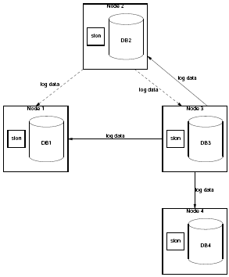
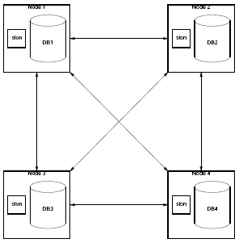
Haute-disponibilité
Slony1
  OpenSource, gratuit
  Réplication asynchrone, asymétrique
  Réseau nodal

Slide 22
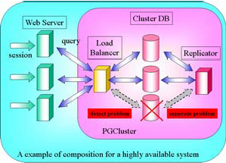
Haute-disponibilité
PGCluster
  Libre
  Réplication synchrone, symétrique
  Répartition de charge
CommandPrompt
  Commercial
  Réplication asynchrone, asymétrique
pgpool
  libre
  Cache de connexions
  Failover
C-JDBC
  libre, ObjectWeb
  Haute-disponibilité, BDD répartie

Slide 23
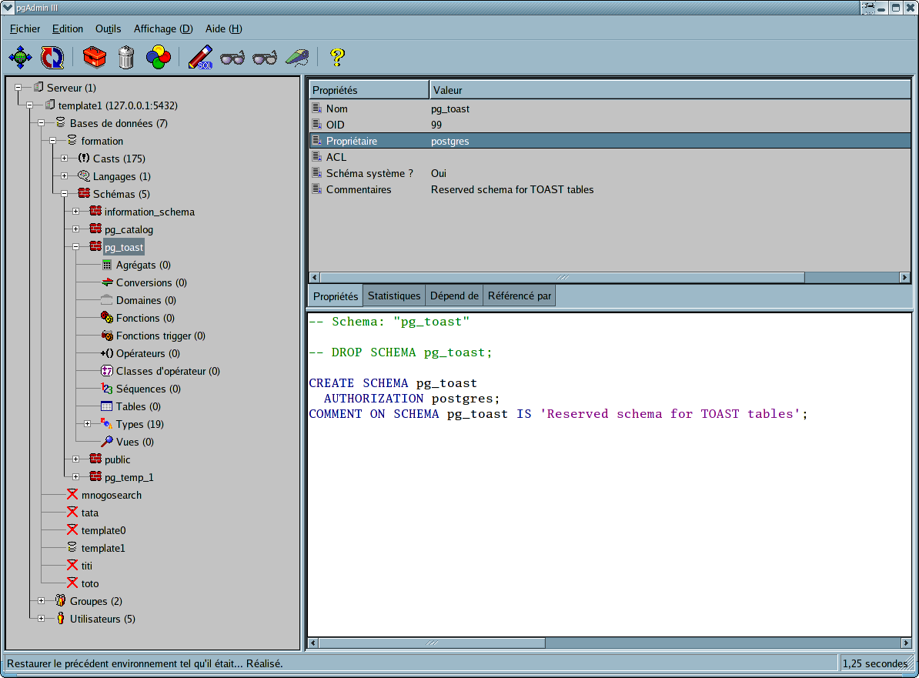
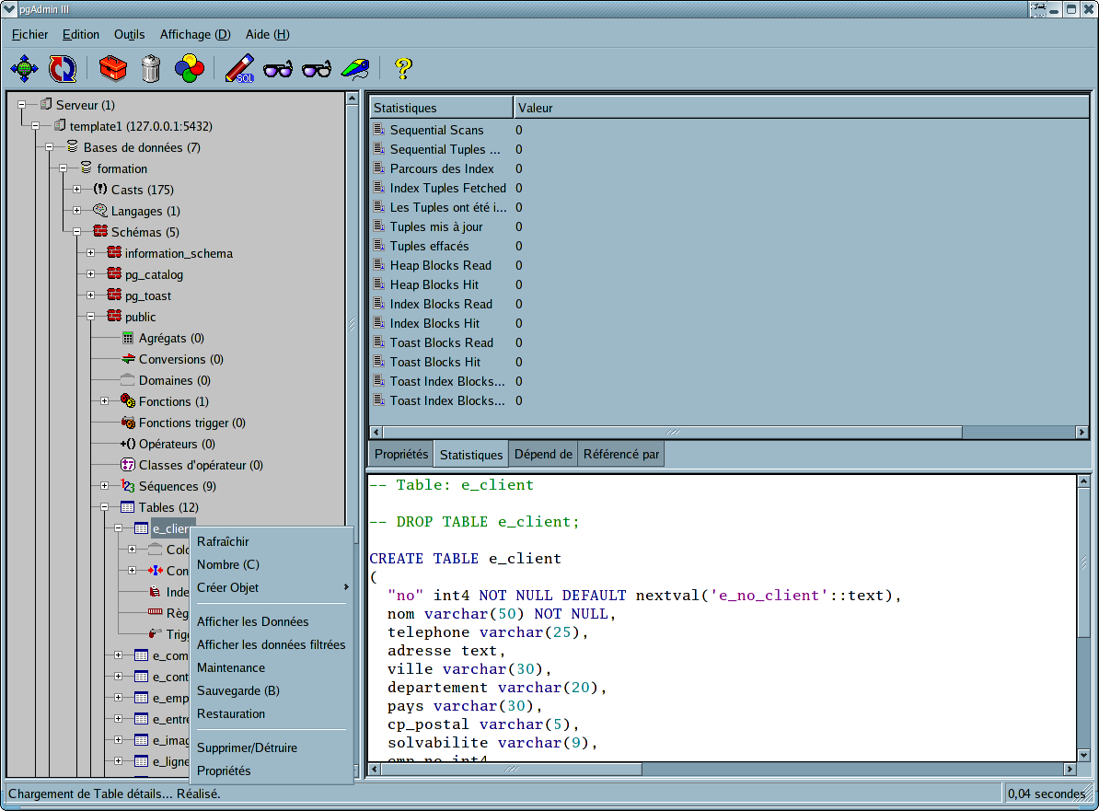
Interfaces d'administration
PGAdminIII
  Version 1.4
    Slony1, PG8.1
  Libre

Slide 24
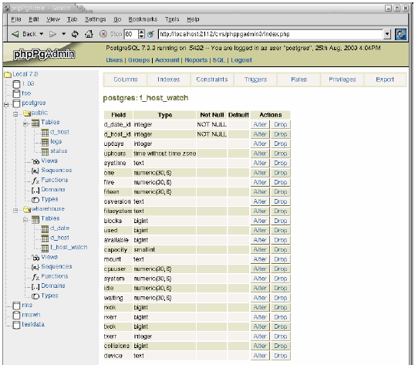
Interfaces d'administration
phpPGAdmin
  Client Web
  Libre

Slide 25
Migration
Oracle
  ora2pg
    GPL, perl
    Gilles Darold
Sybase
MySQL
MS-Access
MS SQL Server

Slide 26
Représentations
Sociétés
  SSII
  Sun
  CommandPrompt
Communauté
  Listes de diffusion
  Sites internet (postgresql.org, pgfoundry...)
Association PostgreSQLFr
  Depuis 2005
  Salons, séminaires
  Informations
  Documentation
  http://www.postgresqlfr.org

Slide 27
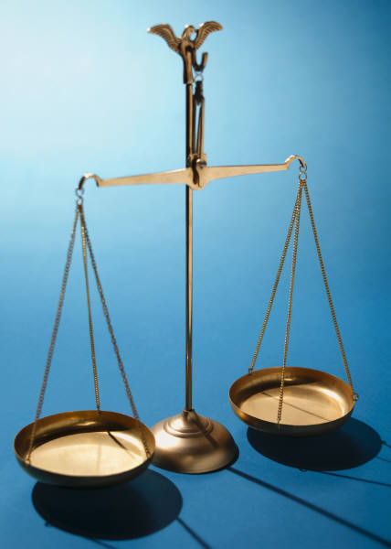
Conclusion
Faiblesses
  Absence de support commercial
  Absence de solution de réplication en interne
    SlonyI et Slony2
  Manque de représentation (Association loi 1901)
Forces
  « Base de données OpenSource haut-de-gamme »
  Fonctionnalités étendues
    Langages procéduraux, API, interfaces, ...
  Forte communauté de développement
  Nombreux outils tiers

Slide 28
Questions ?
PostgreSQLFr
http://www.postgreSQLFr.org

